Slide 1

ΠΡΥ 004: Αξιολόγηση του Μαθητή

Slide 2
Διάγραμμα 1^{ης} Συνάντησης
Ορισμός αξιολόγησης και βασικές έννοιες
Διερεύνηση αρχικών αντιλήψεων αναφορικά με τους σκοπούς της αξιολόγησης του μαθητή
Σκοποί της αξιολόγησης του μαθητή
Είδη αξιολόγησης του μαθητή

Slide 3

Ξεκινώντας από τα βασικά…
Όλα τα παιδιά μαθαίνουν το ίδιο;;;

Slide 4


Ξεκινώντας από τα βασικά…
Τι εννοούμε λέγοντας αξιολόγηση;
Έχετε 10 λεπτά για να σημειώσετε ένα πρόχειρο ορισμό της αξιολόγησης
Στη συνέχεια συγκρίνετε τον ορισμό σας με αυτόν του διπλανού σας και εντοπίστε κοινά στοιχεία

Slide 5
Αξιολόγηση
Η αξιολόγηση (assessment) είναι μια διαδικασία κατά την οποία παίρνουμε πληροφορίες σε σχέση με κάποιο γνωστό στόχο.
Συστηματική διαδικασία προσδιορισμού του βαθμού στον οποίο επιτυγχάνονται οι στόχοι που επιδιώκονται.
  → Προϋπόθεση η ύπαρξη ξεκάθαρων και σαφών στόχων.

Slide 6
Ορισμός αξιολόγησης και βασικές έννοιες
Η αξιολόγηση των μαθητών στο σχολείο είναι μια διαδικασία στενά συνυφασμένη με τη διδακτική πράξη και κατ’ επέκταση με τη συνολική κοινωνική λειτουργία του σχολείου (Παπακωνσταντίνου, 1993).
Συνήθως αναφέρεται στη διαδικασία, κατά την οποία ο διδάσκων συγκεντρώνει πληροφορίες από έναν αριθμό διαφορετικών πηγών, προς το σκοπό διατύπωσης κρίσεων για έναν μαθητή ή για μια ομάδα μαθητών (Γεωργούσης, 1999).
Ο Stufflebeam (1971) ορίζει την αξιολόγηση ως διαδικασία συλλογής χρήσιμων πληροφοριών για την κρίση εναλλακτικών αποφάσεων. Ενεργεί δηλαδή η αξιολόγηση ως μηχανισμός ανατροφοδότησης, με σκοπό τη συνεχή βελτίωση και τελειοποίηση του.

Slide 7
Ορισμός αξιολόγησης και βασικές έννοιες
Οι Gronlund και Linn (1990) ορίζουν την εκπαιδευτική αξιολόγηση ως τη χρήση τεχνικών μέτρησης των επιτευγμάτων των μαθητών, αλλά και ως τη συστηματική διαδικασία η οποία παίζει σημαντικό ρόλο στην αποτελεσματική διδασκαλία. Ξεκινά με τον προσδιορισμό των αναμενόμενων μαθησιακών αποτελεσμάτων και τελειώνει με την κρίση (judgment) του κατά πόσο τα μαθησιακά αποτελέσματα έχουν επιτευχθεί.

Slide 8
Βασικές έννοιες: Μέτρηση
Μαθηματική έννοια της μέτρησης
Μέτρηση είναι η σύγκριση ενός μεγέθους προς κάποιο αντίστοιχό του, το οποίο έχει καθοριστεί ως μονάδα μέτρησης (π.χ. μέτρηση του βάρους)
Μέτρηση στις Κοινωνικές Επιστήμες
Αντιστοίχηση αριθμών στα πράγματα, στα πρόσωπα, στα φαινόμενα και στις καταστάσεις έτσι ώστε η σχέση μεταξύ τους να αντανακλάται στις σχέσεις μεταξύ των αριθμών που προκύπτουν (π.χ. βαθμολογία μαθητών, συχνότητα εμφάνισης διαφόρων συμπεριφορών κτλ.)

Slide 9
Μέτρηση
Η μέτρηση αποτελεί μια προσπάθεια για συλλογή ή/και ποσοτικοποίηση ή/και κωδικοποίηση πληροφοριών και εκτιμήσεων για σκοπούς περιγραφής.
Αποτελεί μία προσπάθεια να γνωρίσουμε ή/και να περιγράψουμε κάτι
Η μέτρηση πραγματώνεται με μαθηματικές/στατιστικές μεθόδους
Απαιτείται αξιοπιστία και εγκυρότητα
Οι μετρήσεις εμπεριέχουν (πάντοτε) κάποιο σφάλμα (error)
Ανάλογα με την ευαισθησία του οργάνου, την ακρίβεια στην μέτρηση, το αντικείμενο που μετρούμε κτλ.

Slide 10
Μέτρηση στην εκπαίδευση
Μετρήσεις γνωρισμάτων των μαθητών είναι δυνατές, αλλά όχι τόσο ακριβείς όσο άλλες μετρήσεις στο φυσικό κόσμο
Αυτό συμβαίνει γιατί:
  Δύσκολο να ορίσουμε τέτοια χαρακτηριστικά
  Ακόμα κι αν οριστεί ένα χαρακτηριστικό, δεν το κατανοούμε εξ’ ολοκλήρου, και δεν συμφωνούν όλοι με ένα ορισμό
  Τα όργανα μέτρησης δεν είναι τόσο ανεπτυγμένα όσο εκείνα που χρησιμοποιούνται στο φυσικό κόσμο

Slide 11

Σχέση αξιολόγησης-μέτρησης
Τι προηγείται η αξιολόγηση ή η μέτρηση;

Slide 12
Σχέση αξιολόγησης-μέτρησης
Η αξιολόγηση αποτελεί μια προσπάθεια αξιοποίησης των αποτελεσμάτων της μέτρησης (όπου αυτά είναι διαθέσιμα)
Η μέτρηση είναι διαδικασία συλλογής δεδομένων, η αξιολόγηση είναι έκφραση κρίσης, με βάση τα στοιχεία αυτά.
Η αξιολόγηση εμπεριέχει, στις περισσότερες περιπτώσεις, το στοιχείο της υποκειμενικής κρίσης
Η μέτρηση προηγείται, η αξιολόγηση ακολουθεί

Slide 13
Σχέση αξιολόγησης-μέτρησης
Η αξιολόγηση είναι μια πιο γενική έννοια η οποία αξιοποιεί αποτελέσματα της μέτρησης σε ένα πιο συγκεκριμένο περιβάλλον και ανάλογα με συγκεκριμένα κριτήρια
Η αξιολόγηση περιλαμβάνει ποιοτικές ή ποσοτικές περιγραφές (ή και τα δύο) της επίδοσης του μαθητή, καθώς και κρίσεις που αφορούν το αν αυτή η επίδοση είναι επαρκής.
Η αξιολόγηση δηλαδή μπορεί ή όχι να βασίζεται σε μέτρηση αλλά και όταν βασίζεται προχωρεί πέρα από την απλή ποσοτική περιγραφή στην ερμηνεία των δεδομένων με βάση κάποιο κριτήριο.

Slide 14

Σκοποί της αξιολόγησης του μαθητή: αρχικές αντιλήψεις
Πότε πρέπει να γίνεται η αξιολόγηση του μαθητή; (σκεφτείτε και τους ορισμούς της αξιολόγησης)
Πώς πρέπει να αξιοποιούνται τα δεδομένα/πληροφορίες της αξιολόγησης;

Slide 15
Σκοποί της αξιολόγησης του μαθητή
Οι κυριότεροι σκοποί της αξιολόγησης του μαθητή είναι:
να προσφέρει πληροφορίες σε δασκάλους και γονείς για το πόσο ικανός είναι ένας μαθητής σε σχέση με τους μαθητές της τάξης του (συγκριτική-summative)
να συμβάλει στην αυτο-αξιολόγηση του δασκάλου (teacher’s self-assessment)
να βοηθά το δάσκαλο στην επισήμανση και διάγνωση των διδακτικών αναγκών των μαθητών του (διαμορφωτική-formative)
να παρέχει πληροφορίες για το πόσο καλά λειτουργεί ένα σχολείο ή/και ολόκληρο το εκπαιδευτικό σύστημα (αξιολογητική-evaluative).

Slide 16
Σκοποί της αξιολόγησης του μαθητή
Παρατηρήσεις σε σχέση με την πιο πάνω θεώρηση των σκοπών της αξιολόγησης του μαθητή
Είναι σημαντικό να ορίσουμε τη σημασία του κάθε σκοπού και να επισημάνουμε αν το σύστημα αξιολόγησης που θα αναπτύξουμε θα στηρίζεται:
Α) στη διαμορφωτική ή
Β) στη συγκριτική αξιολόγηση
Πότε νομίζετε ότι πρέπει να χρησιμοποιείται η κάθε προσεγγίση της αξιολόγησης;

Slide 17
Σκοποί της αξιολόγησης του μαθητή
Ιστορικά, ο κυριότερος ρόλος της αξιολόγησης ήταν να ανιχνεύει και να τονίζει τις διαφορές στη μάθηση των μαθητών, με σκοπό την ταξινόμησή τους ανάλογα με την επίδοσή τους (Stiggins, 2007).
Σταδιακά αυτό άλλαξε αφού η αποστολή του σχολείου διαφοροποιείται από την ταξινόμηση των μαθητών ανάλογα με την επίδοσή τους, στο πως να βοηθηθούν όλοι οι μαθητές.
Για αυτό το λόγο σήμερα δε μιλούμε μόνο για αξιολόγηση της μάθησης (assessment of learning) αλλά και για αξιολόγηση για τη μάθηση (assessment for learning· Stiggins & Chappuis, 2006).

Slide 18

Είδη αξιολόγησης του μαθητή
Έρευνες στο εξωτερικό αλλά και στην Κύπρο επισημαίνουν τη σημασία της διαμορφωτικής αξιολόγησης. Ακόμη επισημαίνεται πως οι εκπαιδευτικοί θεωρούν το διαμορφωτικό σκοπό και την αυτοαξιολόγηση του δασκάλου ως τους πιο σημαντικούς σκοπούς της αξιολόγησης του μαθητή, αφού οι σκοποί αυτοί έχουν άμεσες επιπτώσεις στον τρόπο διδασκαλίας.
Προβληματισμός:
      Νομίζετε ότι ο σκοπός της αξιολόγησης μπορεί να είναι και διαμορφωτικός και συγκριτικός ταυτόχρονα;

Slide 19
Είδη αξιολόγησης του μαθητή
Οι εμπειρίες χωρών που επεδίωξαν να αναπτύξουν εθνικά συστήματα αξιολόγησης μας βοηθούν να αντιληφθούμε ότι είναι πρακτικά αδύνατο να αναπτύξουμε ένα σύστημα με το οποίο να επιτυγχάνεται τόσο ο διαμορφωτικός σκοπός όσο και ο συγκριτικός.
Οι δυσκολίες που έχουμε να αντιμετωπίσουμε σχετίζονται με το γεγονός πως ο καθορισμός του σκοπού αξιολόγησης έχει άμεσες επιπτώσεις στον τρόπο με τον οποίο θα επιχειρήσουμε στη συνέχεια να καταρτίσουμε όργανα αξιολόγησης.
Για παράδειγμα, στην περίπτωση της συγκριτικής αξιολόγησης δίνεται μεγαλύτερη έμφαση στο βαθμό δυσκολίας των ερωτήσεων του δοκιμίου. Αντίθετα, στην περίπτωση της διαμορφωτικής αξιολόγησης δίνεται έμφαση στην αντιπροσωπευτικότητα του δοκιμίου και πιο συγκεκριμένα στην ανάγκη αξιολόγησης όλου του φάσματος των δεξιοτήτων και ικανοτήτων που διδάχτηκαν οι μαθητές, ώστε να εντοπίζεται ο βαθμός στον οποίο επιτεύχθηκαν οι στόχοι του αναλυτικού προγράμματος.

Slide 20
Είδη αξιολόγησης του μαθητή
Για τους λόγους αυτούς, στη δεκαετία του 1990 υποστηρίχτηκε πως είναι πρακτικά αδύνατη η ανάπτυξη ενός μοντέλου αξιολόγησης που να χρησιμεύει τόσο για σκοπούς σύγκρισης των μαθητών όσο και για εντοπισμό των δυνατοτήτων του κάθε μαθητή (Brown, 1991, σελ. 217-218; Daugherty, 1995).
Δυσκολίες δημιουργούνται και από το γεγονός πως οι σκοποί αξιολόγησης καθορίζουν και τον τρόπο ερμηνείας των αποτελεσμάτων.

Slide 21
Είδη αξιολόγησης του μαθητή
Την τελευταία δεκαετία παρατηρείται ένα έντονο ενδιαφέρον για την υιοθέτηση δυναμικών μοντέλων αξιολόγησης των ικανοτήτων των μαθητών (NCTM, 1995).
Το γεγονός αυτό φαίνεται να συμβάλλει στη διαμόρφωση μιας νέας δυναμικής σχέσης ανάμεσα στη διδασκαλία και στην αξιολόγηση (Black, 1997).
Όμως...
Ταυτόχρονα, παρατηρείται διεθνώς ένα αυξημένο ενδιαφέρον για αξιολόγηση εθνικών επιπέδων με τη βοήθεια μοντέλων συγκριτικής αξιολόγησης (Fitz-Gibbon, 1996; Campbell & Kyriakides, in press).
Οι δύο αυτές τάσεις αποκαλύπτουν τις δυσκολίες που έχει να αντιμετωπίσει κανείς στην προσπάθεια ανάπτυξης εθνικής πολιτικής στο θέμα της αξιολόγησης του μαθητή.

Slide 22
Είδη αξιολόγησης του μαθητή
Ο Bloom αναφέρει τους εξής τρεις τύπους αξιολόγησης:
α) την αρχική ή διαγνωστική αξιολόγηση
β) συντρέχουσα αξιολόγηση
γ) και την τελική ή συνολική αξιολόγηση
(Bloom, Hastings, Madaus, 1971)
→ Ποια η σχέση των πιο πάνω τύπων με τη διαμορφωτική και τη συγκριτική αξιολόγηση;

Slide 23
Είδη αξιολόγησης του μαθητή
Η αρχική ή διαγνωστική αξιολόγηση αποσκοπεί στον προσδιορισμό του επιπέδου των γνώσεων, των ενδιαφερόντων και των πιθανών προβλημάτων του μαθητή. Ο εκπαιδευτικός προσπαθεί να προσαρμόσει τις μαθησιακές του διαδικασίες στο επίπεδο του κάθε μαθητή και βέβαια στις δυνατότητες και ιδιαιτερότητες του. (Κωνσταντίνου, 2000).
Ευνόητο είναι ότι για να υπάρξει δυνατότητα αξιοποίησης στην πράξη των αποτελεσμάτων της διαγνωστικής αξιολόγησης πρέπει να υπάρχει παράλληλα και η δυνατότητα εφαρμογής εξατομικευμένης διδασκαλίας.

Slide 24
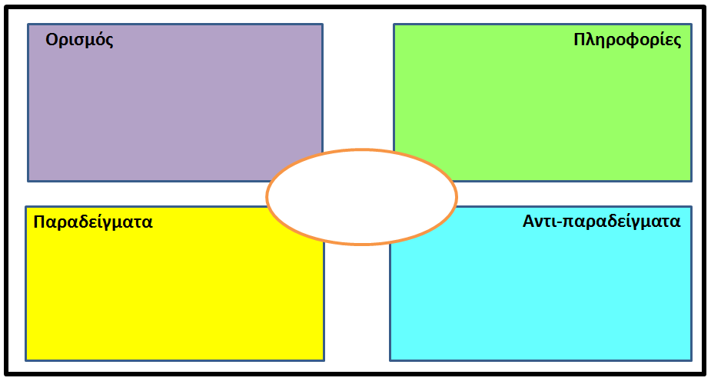
Είδη αξιολόγησης του μαθητή
Παράδειγμα αρχικής αξιολόγησης:
Οδηγίες: Συμπλήρωσε τον πιο κάτω πίνακα για να δείξεις τι ξέρεις για ……………………………………………………………………………………
Γράψε όσα περισσότερα μπορείς!

Slide 25
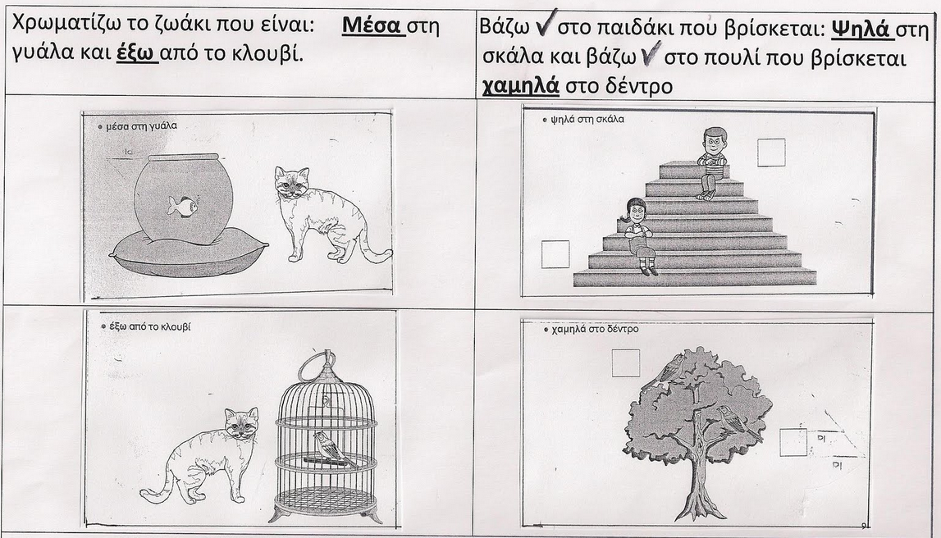
Είδη αξιολόγησης του μαθητή
Παράδειγμα αρχικής αξιολόγησης εννοιών για μαθητές Α’ τάξης Δημοτικού:

Slide 26
Είδη αξιολόγησης του μαθητή
Η συντρέχουσα αξιολόγηση έχει πληροφοριακό χαρακτήρα και αποσκοπεί στον έλεγχο της πορείας του μαθητή για την κατάκτηση συγκεκριμένου εκπαιδευτικού στόχου. Από τον έλεγχο αυτό επιδιώκεται να εξαχθούν οι απαραίτητες πληροφορίες και στοιχεία που απαιτούνται για την τροποποίηση του προγράμματος και των μεθόδων διδασκαλίας για να επιτευχθεί η κατάκτηση του επιδιωκόμενου στόχου. (Anderson & Faust, 1975).
Η τελική ή συνολική αξιολόγηση διαμορφώνεται, προκειμένου να εκτιμηθεί η συνολική επίτευξη των διδακτικών και παιδαγωγικών στόχων, σε σχέση με το τι ακριβώς είχε καθοριστεί ως τελικός στόχος.

Slide 27

Αξιολόγηση στην Κύπρο
                Που νομίζετε ότι δίνεται έμφαση στην αξιολόγηση των μαθητών στην Κύπρο (διαμορφωτικό ή συγκριτικό σκοπό);
                Ποια θεωρείτε ότι είναι τα πλεονεκτήματα και ποια τα μειονεκτήματα της αξιολόγησης των μαθητών στην Κύπρο;

Slide 28
Η αναγκαιότητα της αξιολόγησης
Πολλές φορές τίθεται το ερώτημα αν η αξιολόγηση των μαθητών είναι αναγκαία...

Slide 29
Η αναγκαιότητα της αξιολόγησης
Πιο συγκεκριμένα, όσον αφορά στις αντιλήψεις των εκπαιδευτικών σχετικά με την αξιολόγηση, έρευνες έχουν εντοπίσει τρεις αντιλήψεις:
  η αξιολόγηση είναι ένας τρόπος να βελτιώσουν την ποιότητα μάθησης των μαθητών και την ποιότητα της διδασκαλίας,
  είναι μια μορφή απολογισμού που θα δείξει κατά πόσο οι εκπαιδευτικοί, το σχολείο ή το εκπαιδευτικό σύστημα κάνουν σωστά τη δουλειά τους και τέλος
  είναι ένας τρόπος ώστε οι ίδιοι οι μαθητές να παρακολουθούν τη δική τους πρόοδο (Torrance & Pryor, 1998).
O Brown(2004) υποστηρίζει ότι υπάρχει και μια τέταρτη αντίληψη: ότι η αξιολόγηση είναι άσχετη τόσο με την εργασία των εκπαιδευτικών όσο και με τη ζωή των μαθητών.
(Βασιλείου & Μιχαηλίδης, 2012)

Slide 30



Η αναγκαιότητα της αξιολόγησης
1. Διαβάστε το κείμενο «Η αναγκαιότητα της αξιολόγησης: Η αρνητική άποψη»
2. Έχετε 15 λεπτά για να στοιχειοθετήσετε με την ομάδα σας την υποστήριξή σας ή την αντίθεσή σας με τις απόψεις που αναφέρονται

Slide 31
Η αρνητική άποψη
Τα επιχειρήματα κατά της σχολικής αξιολόγησης παρουσιάζονται σε σχέση με:
Την παιδαγωγική διάσταση
Τη ψυχολογική διάσταση
Την κοινωνιολογική διάσταση
Τις αδυναμίες του παραδοσιακού συστήματος αξιολόγησης
→ όλες οι πιο πάνω επικρίσεις της αξιολόγησης σχετίζονται άμεσα με το συγκριτικό σκοπό της αξιολόγησης

Slide 32
Η θετική άποψη
Όλοι είναι διάνοιες, εάν όμως κρίνεις ένα ψάρι με την ικανότητα που έχει να σκαρφαλώσει σ’ ένα δέντρο, θα ζει όλη του τη ζωή πιστεύοντας πως είναι ανόητο
Albert Einstein
Notes:
Όλοι έχουν δυνατά και αδύνατα σημεία, η σωστή αξιολόγηση μπορεί να μας βοηθήσει να δούμε τι μπορεί να κάνει κάποιος και τι όχι και να προσαρμόσουμε ανάλογα τις προσδοκίες και τις δράσεις μας.

Slide 33
Η θετική άποψη
Τα επιχειρήματα υπέρ της σχολικής αξιολόγησης παρουσιάζονται σε σχέση με τις διάφορες ομάδες που έχουν τη δυνατότητα να αξιοποιήσουν τα αποτελέσματα της αξιολόγησης.
Ο μαθητής
Το εκπαιδευτικό σύστημα
Γονείς/ κοινωνικό σύστημα

Slide 34
Η θετική άποψη
α) Ο μαθητής:
σε κάθε βήμα του ο μαθητής πρέπει να διαπιστώνει ή να πληροφορείται την επίδοσή του (Αυτή είναι και η αρχή πάνω στην οποία στηρίζεται η προγραμματισμένη μάθηση).
ο μαθητής πληροφορείται για τον ίδιο τον εαυτό του και αποκτά αυτογνωσία και αυτοαντίληψη
η γνώση των αποτελεσμάτων της προσπάθειας για μάθηση αποτελεί άριστο τρόπο παρώθησης των μαθητών, ιδιαίτερα στην περίπτωση των μικρών μαθητών στους οποίους έχουν ακόμη μεγάλη επίδραση τα εξωτερικά ενισχυτικά στοιχεία
η αξιολόγηση είναι ένα μέσο που αναγκάζει τους μαθητές να εντείνουν την προσοχή τους και την προσπάθειά τους για ψηλότερη επίδοση
με την αξιολόγηση απονέμεται δικαιοσύνη στους μαθητές, αφού επιβραβεύονται και αμείβονται εκείνοι που προσπάθησαν.

Slide 35
Η θετική άποψη
β) Το εκπαιδευτικό σύστημα:
Η μέτρηση της επίδοσης των μαθητών χρησιμοποιείται ως μέσο αξιολόγησης του εκπαιδευτικού συστήματος.
Η σχολική αξιολόγηση δίνει σημαντικά δεδομένα στην εκπαιδευτική έρευνα.
Ο δάσκαλος χρησιμοποιεί τα αποτελέσματα της σχολικής αξιολόγησης και για έλεγχο της αποδοτικότητάς του.
Το σχολείο μπορεί να έχει μέτρο της προόδου και της προσπάθειας μάθησης μέσα από τη χρήση προσθετικών μορφών αξιολόγησης.
Οι εκπαιδευτικοί μπορούν να εντοπίζουν μαθητές που έχουν ιδιαίτερες ανάγκες σε κάποιες περιοχές γνώσης και να προσαρμόζουν ανάλογα το επίπεδο της προσφοράς τους.

Slide 36
Η θετική άποψη
γ) Οι γονείς των μαθητών αλλά και το κοινωνικό σύστημα έχει ανάγκη από αποτελέσματα κάποιας σχολικής αξιολόγησης για τους πιο κάτω λόγους:
Οι γονείς μπορούν να συνεργαστούν με το σχολείο για να βοηθήσουν τα παιδιά τους στην προσπάθειά τους για μάθηση.
Κάθε κοινωνία χρησιμοποιεί κάποια μεθοδολογία, για να εξασφαλίζεται η αξιοκρατική μεταχείριση (και αξιοποίηση) των μελών της. Η σχολική αξιολόγηση είναι δυνατόν να αποτελεί μια από τις βασικές αρχές αυτής της μεθοδολογίας.
Η επιλογή των μαθητών είναι ένας από τους τρόπους με τους οποίους η πολιτεία αξιοποιεί τα αποτελέσματα της σχολικής αξιολόγησης. Η επιλογή παίρνει διάφορες μορφές, όπως είναι η αξιοποίηση και βελτίωση του δυναμικού της, με την προώθηση και εξειδίκευση ατόμων ανάλογα με τις ανάγκες της κοινωνίας αλλά και με τις ιδιαίτερες ικανότητες των ατόμων.
Καμιά κοινωνία δεν είναι απαλλαγμένη από ένα επίσημο ή ανεπίσημο σύστημα αξιολόγησης. Άρα, κάθε υποσύστημα της πρέπει να έχει κάποιο είδος αξιολόγησης.

Slide 37
Παρατηρήσεις σε σχέση με τα πιο πάνω επιχειρήματα
Λείπει από τα επιχειρήματα και των δύο θέσεων η αναφορά στο δικό μας σύστημα αλλά και σε εξειδικευμένες πτυχές της αξιολόγησης του μαθητή. Το αποτέλεσμα είναι να έχουμε μια γενική συζήτηση.
Λείπει η θεμελίωση των θέσεων με εμπειρικές έρευνες, ιδιαίτερα έρευνες που έχουν γίνει στο δικό μας χώρο.
Υπάρχει σύγχυση ανάμεσα σε όρους σχετικούς με την αξιολόγηση και πολλές φορές ταυτίζεται ο όρος αξιολόγηση με τον όρο εξέταση. Πολλά από τα επιχειρήματα υπέρ της κατάργησης της αξιολόγησης αναφέρονται μόνο στην εξέταση, αγνοώντας ότι μπορεί να υπάρχει σύστημα αξιολόγησης χωρίς εξετάσεις.

Slide 38
Παρατηρήσεις σε σχέση με τα πιο πάνω επιχειρήματα
Υπάρχει σύγχυση ανάμεσα στους όρους αξιολόγηση και αποτυχία ή απόρριψη... μπορούμε να έχουμε αξιολόγηση χωρίς να ακολουθείται από απόρριψη;;;
Συμπερασματικά...
Η συζήτηση για την αναγκαιότητα της σχολικής αξιολόγησης απαιτεί μια πολυδιάστατη προσέγγιση.
Δεν υπάρχει αμφιβολία ότι σχεδόν όλες οι αρνητικές επιπτώσεις και αδυναμίες της αξιολόγησης είναι μια πραγματικότητα. Όμως, η κατάργηση της αξιολόγησης δεν είναι μια ρεαλιστική πρόταση.
Χρειάζεται να στραφούμε προς τη βελτίωση της μεθοδολογίας της αξιολόγησης αλλά και προς αναθεώρηση της χρησιμοποίησης των αποτελεσμάτων της αξιολόγησης. Η λύση των προβλημάτων που δημιουργούνται από την αντιπαιδαγωγική χρήση της αξιολόγησης στο σχολείο δε βρίσκεται στον εξοβελισμό της αλλά στην επιστημονικοποίησή της.

